Slide 1
Презентация проекта
Наши добрые сказки
Авторы проекта: воспитатели: Иванова М.В.
Мансурова О.А. музыкальный руководитель:
Нарыгина Л.А.

Slide 2
Актуальность:
Дети знают немало сказок, но у них не хватает навыка использования в своей самостоятельной деятельности театрализованных игр, игр-драматизаций, сюжетных игр на тему знакомых фольклорных произведений. Наблюдается резкое снижение уровня полноценного эмоционального общения детей и родителей, происходит обеднение эмоциональной сферы детей. Родители редко читают детям сказки, мало общаются с детьми, заменяя эмоциональное общение просмотром мультфильмов и кино.

Slide 3
Участники проекта:
Дети старшей группы
Воспитатели
Родители

Slide 4
Основная цель проекта:
Формирование основ художественной, музыкальной и эстетической культуры, развитие творческого потенциала воспитанников средствами сказки через организацию совместной деятельности детей, педагогов, родителей.

Slide 5
Задачи проекта:
1. Закрепить и расширить знания детей о сказках, их разнообразии, особенностях.
2. Развивать монологическую, диалогическую речь, эмоциональную сферу детей и их творческих навыков.
3. Воспитывать у детей любовь к сказкам, умение сопереживать их героям. Воспитывать коммуникативные навыки. Способствовать традициям семейного чтения. Показать ценность и значимость совместного творчества детей и родителей.

Slide 6
Предполагаемый результат:
Дети пополнят знания об авторах сказок, расширят свои знания о сказках, их видах, особенностях.
Дети получат возможность укреплять физическое здоровье в играх разного вида, общаться со сверстниками, проявлять творческую активность в театрализованной деятельности, играх-драматизациях.
Дети получат возможность познакомиться с музыкальными произведениями, отражающими сказку в музыке.
У детей будут развивиты коммуникативные навыки, навыки исполнительства.
Родители будут активными участниками педагогического, образовательного и творческого процесса.
Участники проекта накопят фото-материалы разных видов деятельности.

Slide 7
Вид проекта:
познавательно - творческий.
Продолжительность проекта:
среднесрочный( 5 месяцев)

Slide 8
1 этап - подготовительный
Подготовительный: оценка знаний детей сказок, их видов; вызвать интерес детей и родителей к теме проекта; сбор необходимой информации; подбор методической и справочной литературы по теме проекта; составление плана мероприятий; создание творческой группы.
- подбор необходимых материалов: видео, аудио-материалов; репродукций, материалов для чтения, музыкальных произведений;
- обновление речевого уголка, центра по художественно-эстетической деятельности в группах.

Slide 9
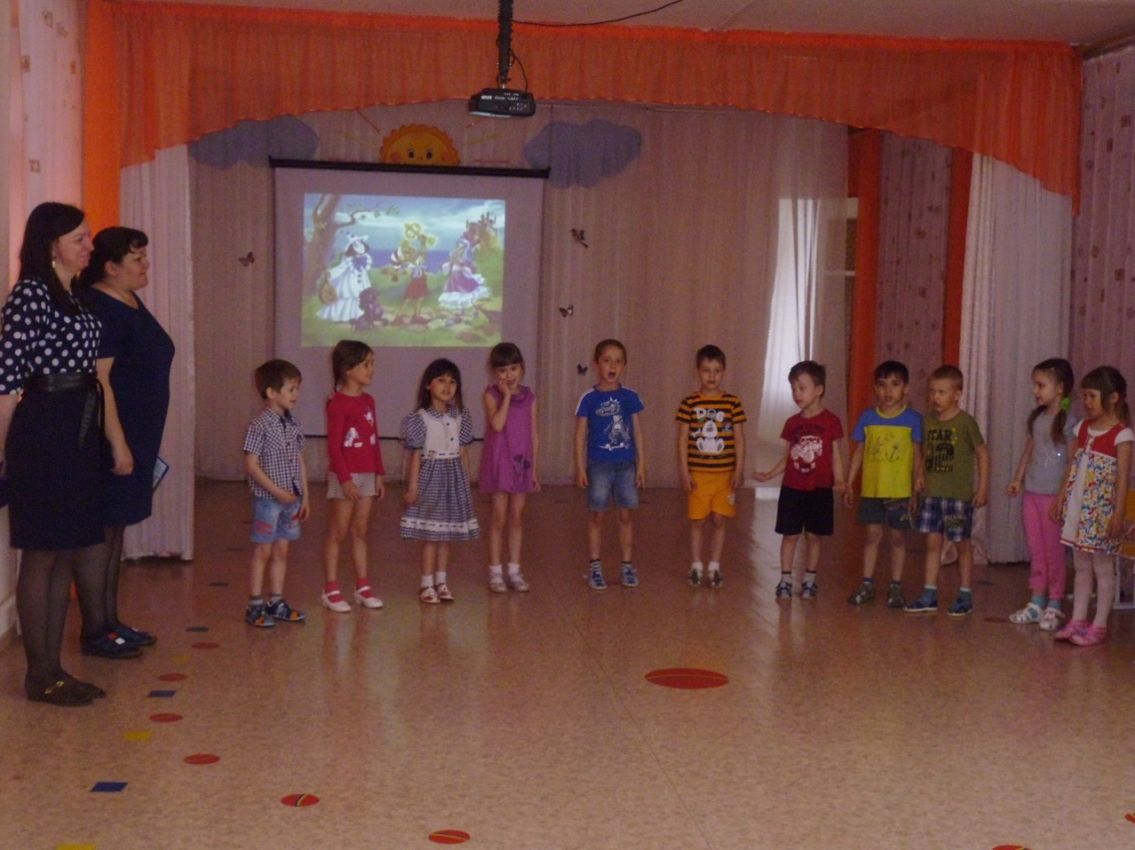
2 этап - основной
Основной: пополнение дидактического материала; проведение основных мероприятий по реализации проекта, согласно графику мероприятий

Slide 10
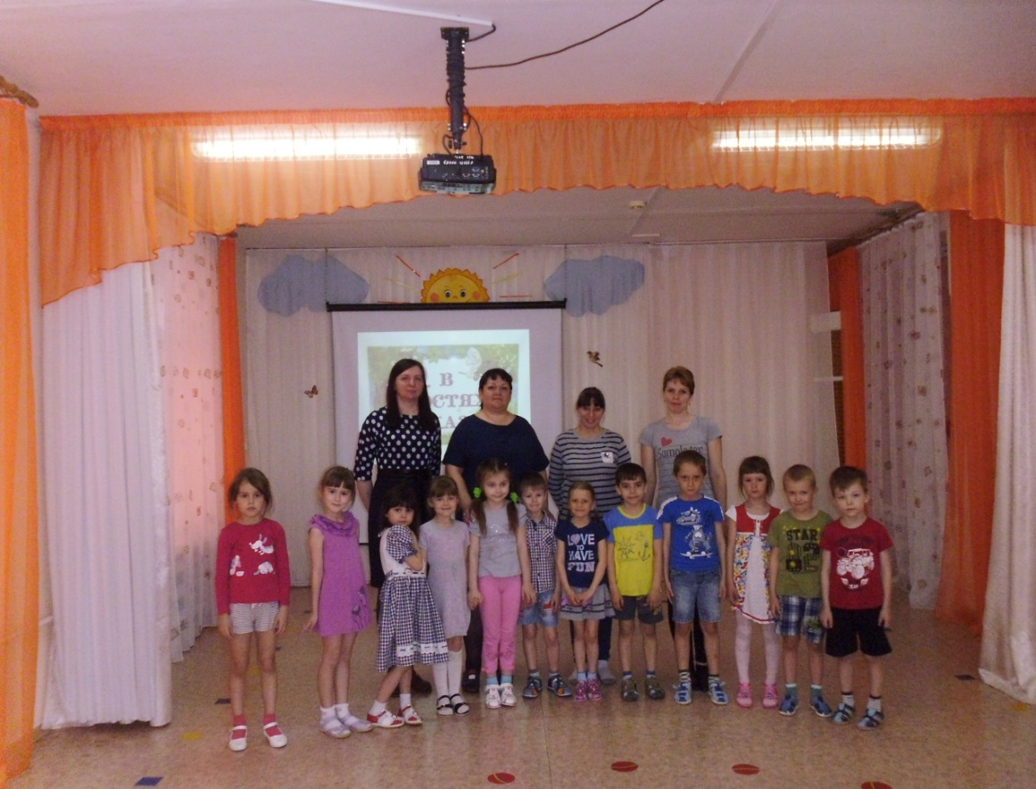
3 этап - заключительный:
Заключительный: оформление «Добрые сказки в картинках»; итоговое мероприятие – викторина «Мы любим сказки»; презентация проекта.

Slide 11
Модель трех вопросов
Что знаю? (Содержание - что дети уже знают) | Что хочу узнать? (План - тема проекта) | Как узнать? (Источники новых знаний - средства)
Вопрос воспитателя: «Что вы знаете о сказках?» Эмилия Осипова: - В сказках бывает добро и зло. Данил Климентьев: - Сказки бывают волшебные. Крючкова Катя: - Сказок очень много, они разные. Андрей Рыбаченко: - В сказках бывает Кощей, Баба Яга, Колобок, Бармалей, Буратино. Акушева Алена: - В сказках бывают злые и добрые герои. Борисова Надя: - В сказках всегда добро побеждает зло. | Вопрос воспитателя: «Что вы хотите узнать о сказках?» Кравчук Кирилл: - Узнать новые сказки. Мишина Дарина: - Откуда берутся сказки. Пшенцов Артем: - Кто их придумывает. Тюнина Злата: - Зачем нужны сказки. | Вопрос воспитателя «Где можно узнать что-то о сказках?» Брюхно Ваня: - Посмотреть мультфильмы. Панарин Никита: - Попросить рассказать маму, бабушку. Данил Климентьев: - Посмотреть кино. Маша Биер: - Читать книжки. Кудышев Саша: - В телефоне посмотреть. Ертышов Артем: - По планшету посмотреть.

Slide 12
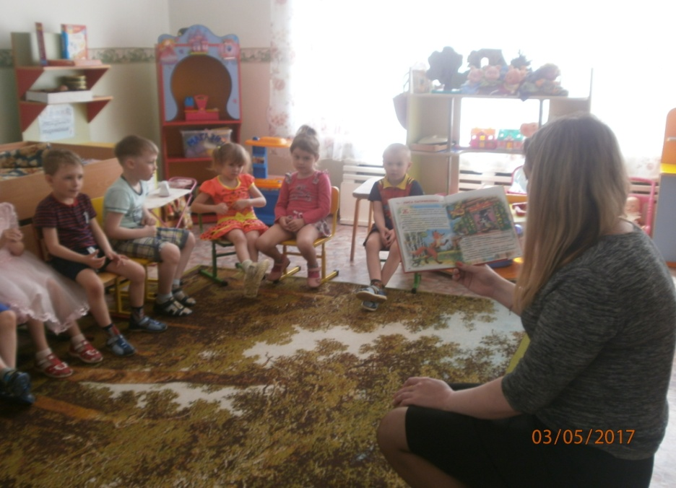
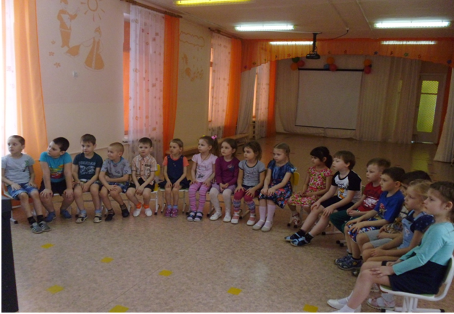
Познавательное развитие

Slide 13
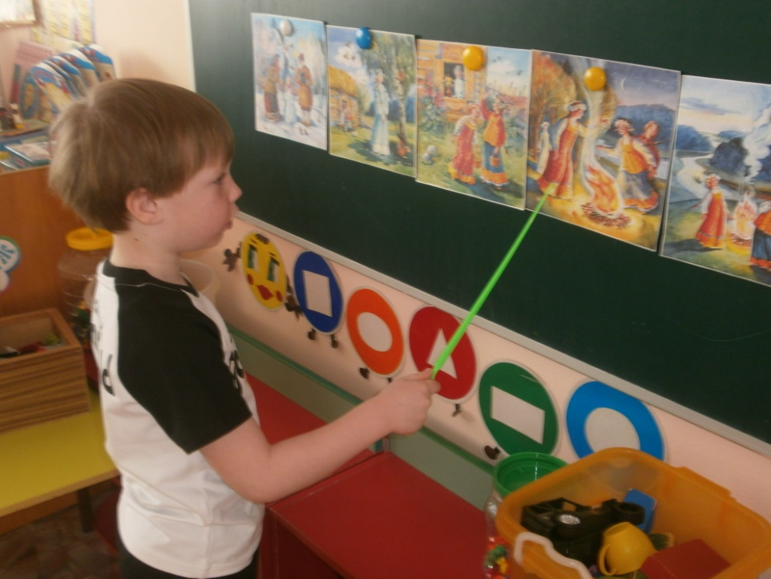
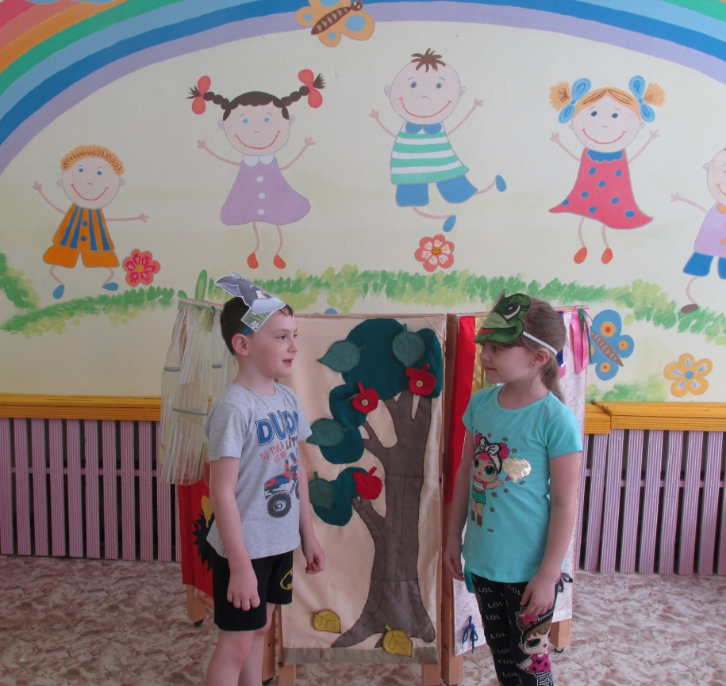
Речевое развитие

Slide 14
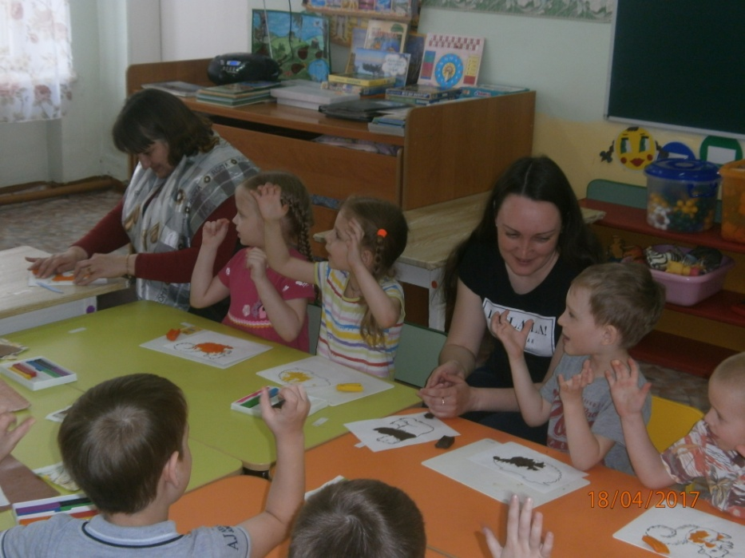
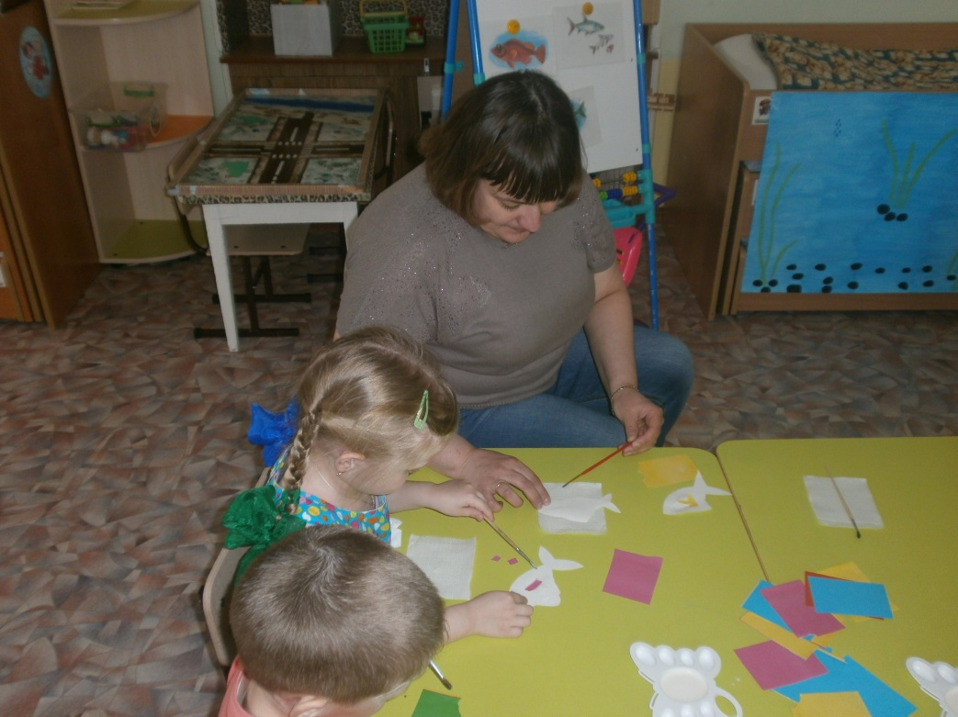
Социально-коммуникативное развитие

Slide 15
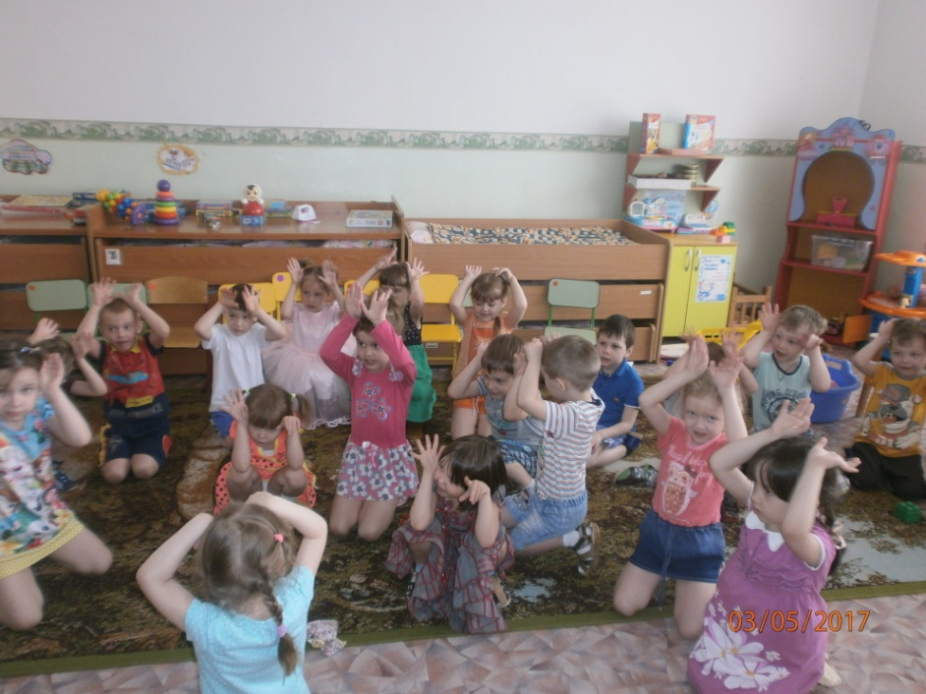
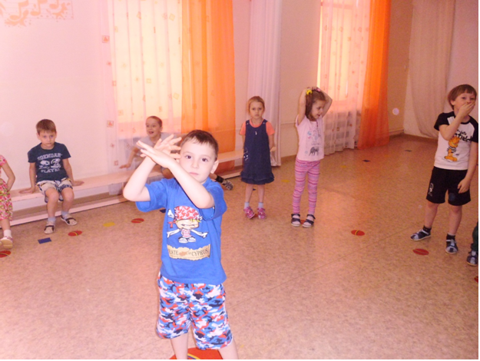
Физическое развитие

Slide 16
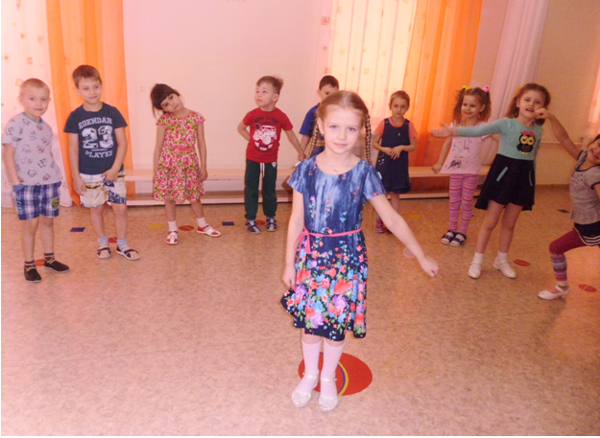
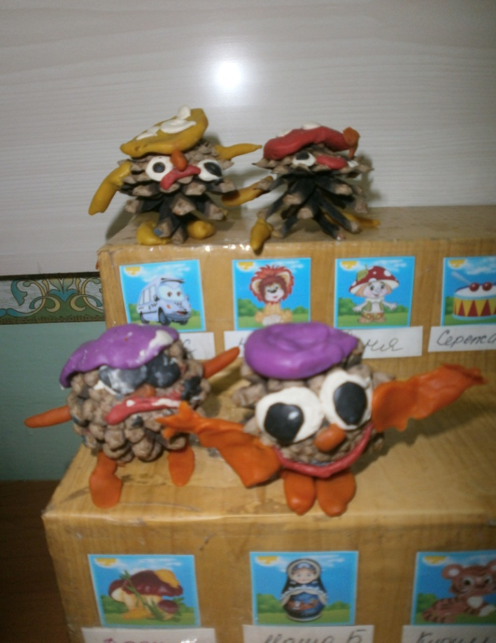
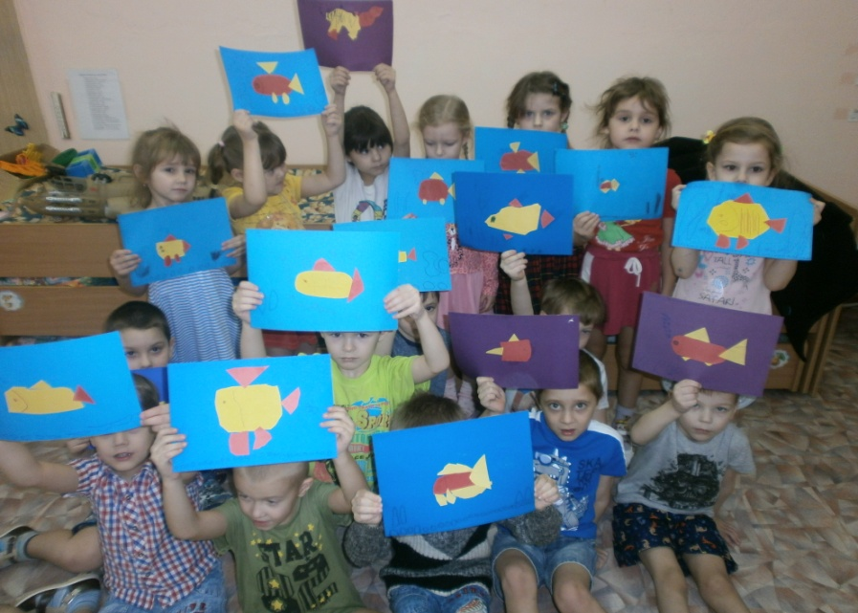
Художественно-эстетическое развитие

Slide 17
В результате реализации проекта
1.У детей расширились представления о многообразии сказок, их видах и особенностях.
2. Усовершенствовалась монологическая и диалогическая речь детей.
3. Повысился уровень артистических способностей детей и их коммуникативных навыков.

